Slide 1


Cơ sở dữ liệu
Databases
Ts. Nguyễn Đức Thuần
BM Hệ thống Thông Tin
ngducthuan@gmail.com

Slide 2
Mô hình thực thể kết hợp
Mục đích
Mô hình thực thể kết hợp cổ điển (ER)
Mô hình thực thể kết hợp mở rộng (EER)
Gom cụm thực thể cho mô hình ER

Slide 3
Mô hình thực thể kết hợp
Thế giới thực
Phân tích yêu cầu
Các yêu cầu về chức năng
Các yêu cầu về dữ liệu
Phân tích chức năng
TK quan niệm
Các đặc tả chức năng
Lược đồ quan niệm
Độc lập HQT
Thiết kế mức logic
Lược đồ logic
Thiết kế
chương trình ứng dụng
Phụ thuộc HQT cụ thể
Thiết kế mức vật lý
Lược đồ trong
Chương trình
ứng dụng

Slide 4
Mô hình thực thể kết hợp
1.1 Mục đích:
Đề xuất một mô hình phù hợp về mặt ngữ nghĩa để mô tả dữ liệu và mối quan hệ giữa chúng.
Kết quả:
Mô hình thực thể kết hợp (Entity Relationship Model)
Tự điển dữ liệu phù hợp với mục tiêu mới

Slide 5
Mô hình thực thể kết hợp
Mô hình thực thể kết hợp cổ điển:
(Entity-Relationship Model)
Các khái niệm cơ bản
  Thực thể,Tập thực thể (Entity,Entity Sets)
  Thuộc tính (Attributes)
  Khóa (Key)
  Mối quan hệ (Relationship)

Slide 6
Thiết kế dữ liệu mức quan niệm
1.2 Mô hình thực thể kết hợp cổ điển :
  Thực thể,Tập thực thể (Entity, Entity Sets/Entity Type)
  Thực thể là một đối tượng tồn tại độc lập trong thế giới thực. Một thực thể có thể là một đối tượng tồn tại vật lý hay tồn tại khái niệm.
  ví dụ: một người, một xe, một cái nhà hay một nhân viên cụ thể nào đó hay tồn tại ở mức khái niệm ví dụ: một công việc, một khóa học
  Tập hợp các thực thể giống nhau tạo thành một tập/kiểu các thực thể. Không nhầm lẫn người ta gọi tập/kiểu thực thể là thực thể, một thực thể cụ thể trong tập thực thể gọi là một thể hiện (instance)

Slide 7




Thiết kế dữ liệu mức quan niệm
Ví dụ về kiểu thực thể:
  Người: NHÂN_VIÊN, HỌC_SINH, BỆNH_NHÂN
  Nơi chốn: CỬA_HÀNG, NHÀ_KHO
  Vật thể: MÁY, SẢN_PHẨM, Ô_TÔ
  Sự kiện: GHI_DANH, LỄ_HỘI
  Khái niệm: TÀI_KHOẢN, MÔN_HỌC
Cách đặt tên và xác định kiểu thực thể:
  Tên 1 kiểu thực thể là 1 danh từ đơn
  Một kiểu thực thể phải cụ thể, mô tả được
  Một tên kiểu thực thể phải ngắn gọn
  Các kiểu thực thể sự kiện nên được đặt tên cho các kết quả của các sự kiện, không phải là hoạt động hay quá trình của sự kiện.

Slide 8
Thiết kế dữ liệu mức quan niệm
1.2 Mô hình thực thể kết hợp cổ điển:
  Thuộc tính (Attribute)
  Mỗi thực thể có các thuộc tính, các thuộc tính là các đặc trưng để mô tả một thực thể
  Ví dụ:
  Một thực thể NHÂN_VIÊN có thể được mô tả bởi các thuộc tính Tên nhân viên, Tuổi, Địa chỉ, Nghề nghiệp
  Một thực thể NHÂN_VIÊN e có các thuộc tính
  Tên nhân viên: “Nguyễn văn Tuấn” Địa chỉ: “12 Lê Lợi, Nha Trang”
  Tuổi: 25 Nghề nghiệp: “Kỹ sư”

Slide 9
Thiết kế dữ liệu mức quan niệm
1.2 Mô hình thực thể kết hợp cổ điển:
  Ví dụ:
  Một thực thể CÔNG_TY có thể được mô tả bởi các thuộc tính Tên công ty, Trụ sở, Giám đốc
  Một thực thể CÔNG_TY c có các thuộc tính
  Tên công ty: “FISHCO” Trụ sở: “Nha Trang”
  Giám đốc: “Lê Tuấn”
Tên nhân viên: Nguyễn Văn Tuấn
Tên công ty: FISHCO
e
Tuổi: 25
c
Trụ sở: Nha Trang
Địa chỉ: 12 Lê Lợi, Nha Trang, Khánh Hòa
Nghề nghiêp Kỹ sư
Giám đốc: Lê Tuấn

Slide 10
Thiết kế dữ liệu mức quan niệm
1.2 Mô hình thực thể kết hợp cổ điển:
  Thuộc tính (Attribute)
  Loại thuộc tính:
  Thuộc tính đơn giản(simple)/Thuộc tính phức hợp (composite)
    Thuộc tính phức hợp là thuộc tính có thể phân rã thành các thuộc tính nhỏ hơn
    Ví dụ: Địa chỉ
    Số nhà_Đường phố Thành phố Tỉnh
    Số nhà Đường phố
  Thuộc tính đơn trị (single valued)/Thuộc tính đa trị (multivalued)
    Tuổi: 25 / Ngoại ngữ: Anh, Pháp, Trung

Slide 11
Thiết kế dữ liệu mức quan niệm
1.2 Mô hình thực thể kết hợp cổ điển:
  Thuộc tính (Attribute)
  Loại thuộc tính:
  Thuộc tính lưu trữ (store)/Thuộc tính suy dẫn(derived)
  Ví dụ: Thuộc tính lưu trữ: Ngày sinh
  Thuộc tính suy dẫn: Tuổi
  Giá trị NULL
  Trong một số trường hợp giá trị thuộc tính của 1 thực thể có thể chưa được được mang xác định thích hợp, trong trường hợp này thuộc tính mang giá trị NULL
Tất cả các thực thể nằm trong tập thực thể có cùng tập thuộc tính
Mỗi thực thể đều được phân biệt bởi thuộc tính khóa
Mỗi thuộc tính đều có miền giá trị tương ứng với nó

Slide 12
Thiết kế dữ liệu mức quan niệm
Ví dụ về kiểu thực thể và thuộc tính:
  SINH_VIÊN: Mã_số_SV, Tên_SV, Địa_chỉ, Điện_thoại, Chuyên_ngành
Cách đặt tên thuộc tính:
  Một tên thuộc tính là một danh từ.
  Một tên thuộc tính phải là duy nhất
  Để làm cho một tên thuộc tính độc đáo và rõ ràng, mỗi tên thuộc tính nên thực hiện theo một định dạng chuẩn
  Thuộc tính tương tự như các loại thực thể khác nhau nên sử dụng tên tương tự nhưng phân biệt.

Slide 13
1. Thiết kế dữ liệu mức quan niệm
1.3 Mô hình thực thể kết hợp cổ điển:
Ví dụ tập thực thể NHANVIEN có các thuộc tính
  Mã NV (MaNV: integer)
  Họ tên (Hoten: string[50])
  Ngày sinh (ns:date)
  Địa chỉ (diachi:string[100])
  Quê quán (quequan:string[30])
  Hệ số lương (hsluong:float)
  Hệ số phụ cấp (hsphucap:float)
  Tổng lương (tongluong:float)
Loại thuộc tính? Miền giá trị? Và loại giá trị của tt?

Slide 14
1. Thiết kế dữ liệu mức quan niệm
1.2 Mô hình thực thể kết hợp cổ điển:
  Thuộc tính (Attribute)
  Loại thuộc tính:
  Khóa (key) của một tập thực thể: là tập thuộc tính bé nhất mà bộ giá trị theo tập thuộc tính này có thể phân biệt các thực thể
  Ví dụ: Tập thực thể SINH_VIÊN: Mã_số_SV, Tên_SV, Địa_chỉ, Điện_thoại, Chuyên_ngành
  có Khóa là Mã_số_SV
  Một thuộc tính tham gia vào khóa gọi là thuộc tính khóa
  Một tập thực thể có thể có nhiều khóa, nên chọn khóa có ít thuộc tính để tổ chức lưu trữ & xử lý

Slide 15

Thiết kế dữ liệu mức quan niệm
1.2 Mô hình thực thể kết hợp cổ điển:
  Thuộc tính (Attribute)
  Loại thuộc tính:
  Thuộc tính tham chiếu (Referential attribute)/ Khóa ngoại (Foreign key) Dùng để tham chiếu đến một thể hiện trong một bảng dữ liệu khác
Thuộc tính tham chiếu
Name IdNum DeptID Email
Ali 105 LG ali@a.com
Mary 106 IT mary@a.com
John 107 ENG john@a.com
Lim 108 IT lim@a.com
Thực thể Giảng_viên

Slide 16

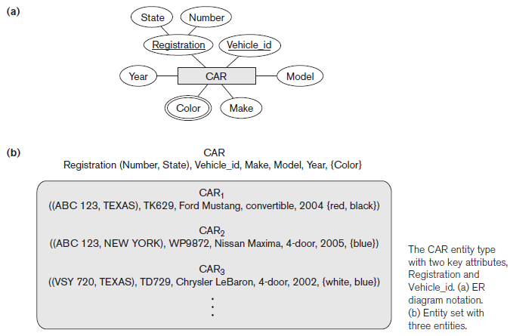
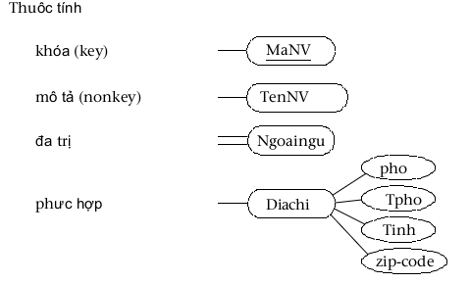
Thiết kế dữ liệu mức quan niệm
Biểu diễn thực thể và thuộc tính

Slide 17
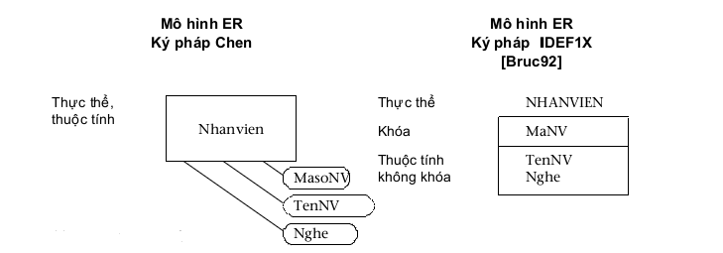
Thiết kế dữ liệu mức quan niệm
Biểu diễn thực thể và thuộc tính

Slide 18
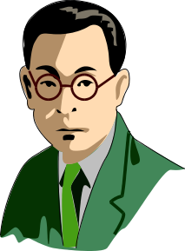


Thiết kế dữ liệu mức quan niệm
1.2 Mô hình thực thể kết hợp cổ điển:
  Một mối kết hợp (Relationship) là sự liên kết giữa các thực thể
  Một kiểu kết hợp(Relationship type) là tập hợp các mối kết hợp tương tự, không nhầm lẫn người ta gọi mối kết hợp thay cho kiểu kết hợp
  Tên của mối kết hợp là một động từ (chủ động hay bị động) phản ảnh ý nghĩa của nó
Tên của mối kiểu kết hợp: viết
Tác giả
Sách

Slide 19
Thiết kế dữ liệu mức quan niệm
1.2 Mô hình thực thể kết hợp cổ điển:
  Số ngôi của mối kết hợp (Degree of Relationships) là số (kiểu) thực thể tham gia vào mối kết hợp.
  Về mặt toán học: Một kiểu liên kết n ngôi R giữa các kiểu thực thể T₁, T₂, ..,T_{n} là một quan hệ
  R⊆ T₁x T₂ x.. xT_{n}
  R={(t₁,t₂,..,t_{n})| t_{i}∈T_{i} , ∀i=1,n}
Dạy= {(Giap,Mau), (At, Mau). (At, Canh)}
Mau
Ky
Canh
Giap
At
Dạy
Thầy
Trò

Slide 20
Thiết kế dữ liệu mức quan niệm
1.2 Mô hình thực thể kết hợp cổ điển:
Biểu diễn mối kết hợp bằng hình thoi
Ví dụ
(Tên của mối kết hợp
Giáo viên
Dạy
Lớp
Tìm
Độc giả
Sách

Slide 21
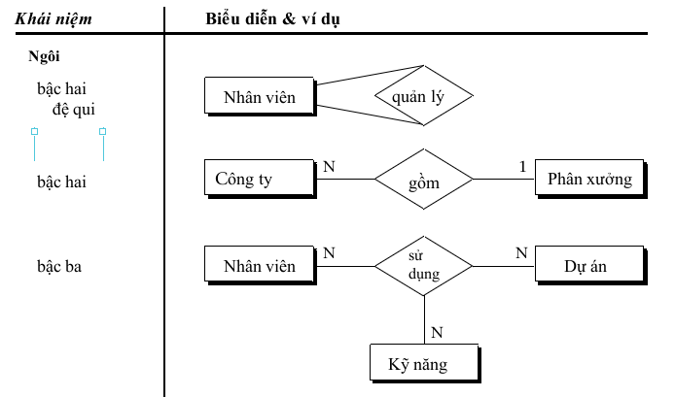
Thiết kế dữ liệu mức quan niệm
1.2 Mô hình thực thể kết hợp cổ điển:
Các mối kết hợp thường gặp

Slide 22
Thiết kế dữ liệu mức quan niệm
1.2 Mô hình thực thể kết hợp cổ điển:
Bản số của mối kết hợp nhị phân (Cardinality Ratios for Binary Relationships)
Bản số của mối kết hợp nhị phân R giữa 2 thực thể T₁, T₂ về phía T₁ xác định tần số tối thiểu, tối đa một thể hiện của T₁ có thể tham gia vào mối quan hệ
Ví dụ
Giá trị tần số tối thiểu: 0,1
Giá trị tần số tối đa: 1,n
(1,n)
Dạy
(0,n)
Thầy
Trò

Slide 23
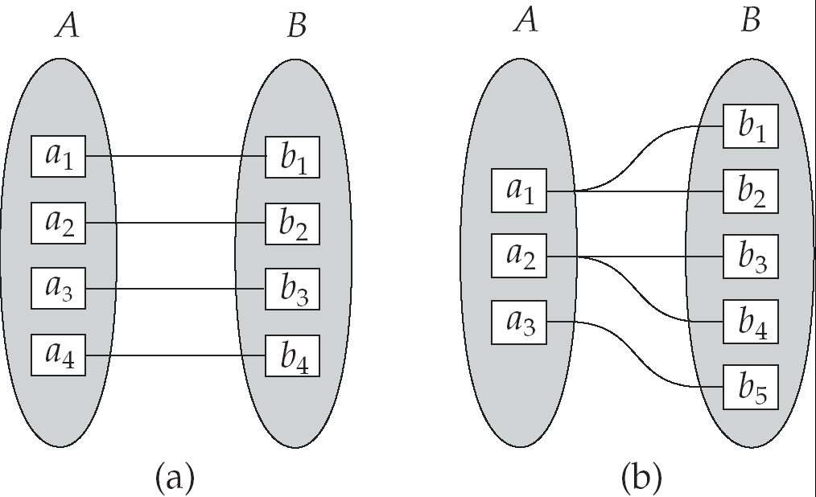
Thiết kế dữ liệu mức quan niệm
One to one
One to many

Slide 24
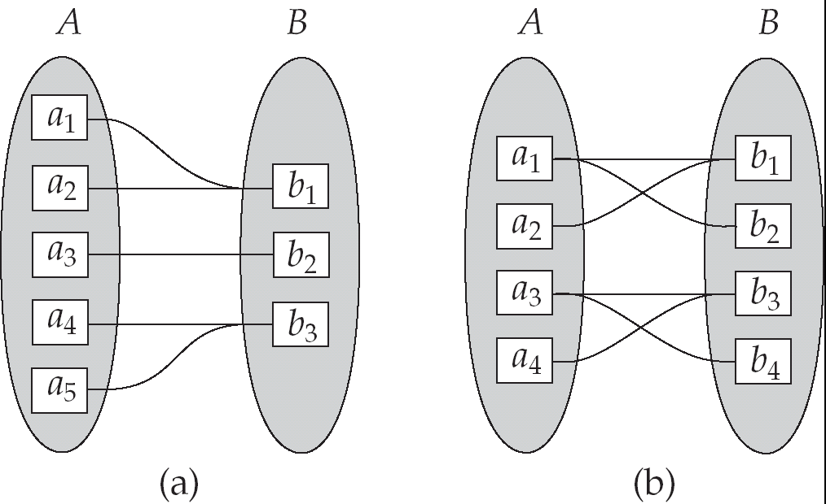
Thiết kế dữ liệu mức quan niệm
Many to one
Many to many

Slide 25
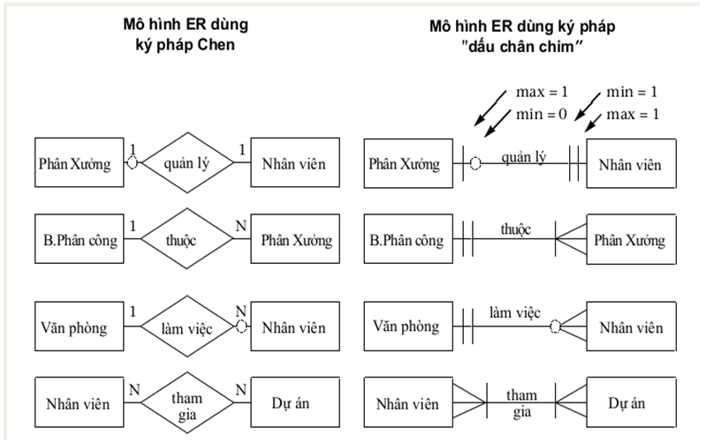
Thiết kế dữ liệu mức quan niệm

Slide 26

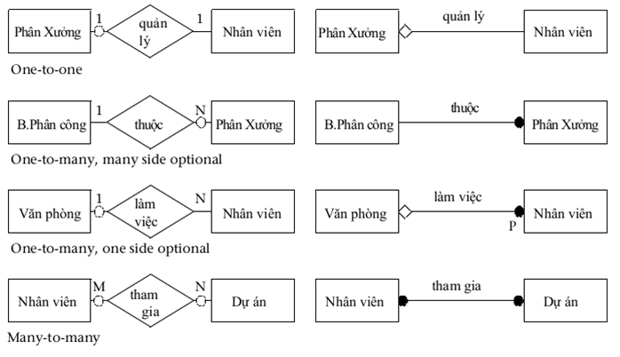
Thiết kế dữ liệu mức quan niệm

Slide 27
Thiết kế dữ liệu mức quan niệm
1.2 Mô hình thực thể kết hợp cổ điển:
Thuộc tính của mối kết hợp:
Thuộc tính trên mối kết hợp mô tả tính chất cho mối kết hợp đó
Thuộc tính này không thể gắn liền với những thực thể tham gia vào mối kết hợp
bán
Quán Bar
Bia
giá

Slide 28
Thiết kế dữ liệu mức quan niệm
1.2 Mô hình thực thể kết hợp cổ điển:
Một số ký hiệu thể hiện tính chất mối kết hợp:
Tập mối kết hợp xác định cho tập thực thể yếu
Tập thực thể A tham gia toàn bộ vào mối kết hợp R
R
A
từ thời gian
MANV
MAPHG
Là trưởng phòng
NHANVIEN
PHONGBAN
Mọi PHONGBAN đều có trưởng phòng

Slide 29
Thiết kế dữ liệu mức quan niệm
1.2 Mô hình thực thể kết hợp cổ điển:
Thực thể yếu (Weak Entity) là thực thể mà sự tồn tại của nó phụ thuộc vào sự tồn tại của (các) thực thể khác. Thông thường, Khóa của của thực thể yếu thường phải mang thuộc tính khóa của thực thể khác.
Thực thể yếu (weak entity set) phải tham gia vào mối kết hợp mà trong đó có ít nhất một tập thực thể chính (kiểu thực thể chủ)
Mô tả kiểu thực thể yếu bằng hình thoi và hình chữ nhật nét đôi
1
có
n
NHANVIEN
CON

Slide 30
Tập thực thể yếu
MAHD
NGAYHD
HOA_DON
TONGTIEN
(1,n)
HD_CT
(1,1)
CHI_TIET
SL_HH
SOTIEN
(1,1)
HH_CT
(1,n)
TENHH
HANG_HOA
DGIA
MAHH

Slide 31
Ví dụ ‘Quản lý công ty’
CSDL đề án công ty theo dõi các thông tin liên quan đến nhân viên, phòng ban và dự án
  Cty có nhiều đơn vị, mỗi đơn vị có tên duy nhất, mã đơn vị duy nhất, một trưởng phòng và ngày nhận chức. Mỗi đơn vị có thể ở nhiều địa điểm khác nhau.
  Dự án có tên duy nhất, mã duy nhất, do 1 một phòng ban chủ trì và được triển khai ở 1 địa điểm.
  Nhân viên có mã số, tên, địa chỉ, ngày sinh, giới tính và lương. Mỗi nhân viên làm việc ở 1 phòng ban, tham gia vào các đề án với số giờ làm việc khác nhau. Mỗi nhân viên đều có một người quản lý trực tiếp.
  Một nhân viên có thể có những người con được hưởng bảo hiểm theo nhân viên. Mỗi người con của nhân viên có tên, giới tính, ngày sinh.

Slide 32
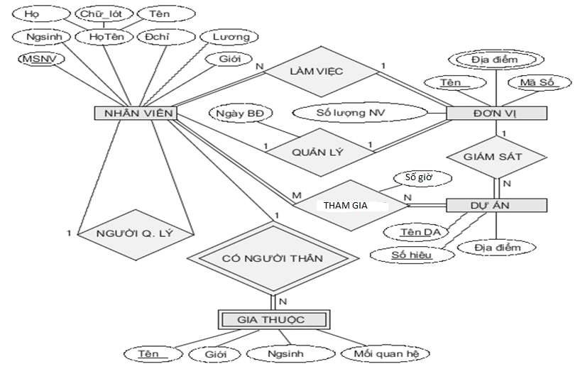
Ví dụ ‘Quản lý công ty’

Slide 33
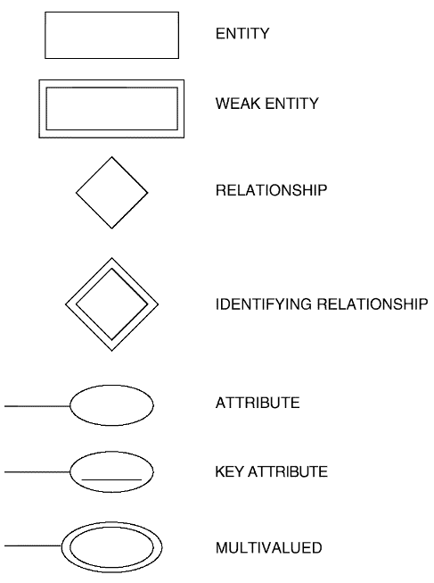
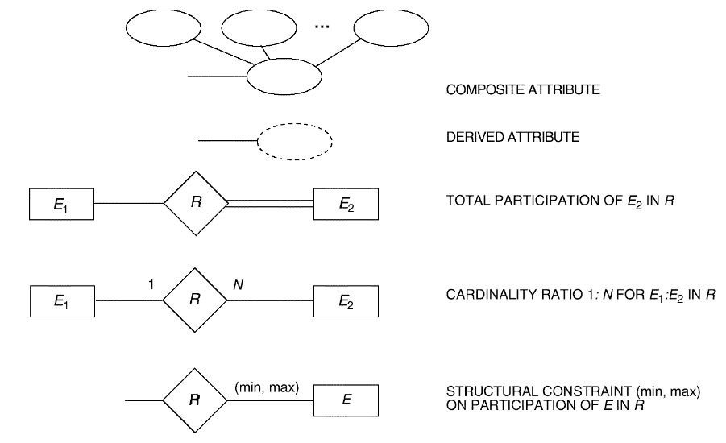
Thiết kế dữ liệu mức quan niệm
Bộ ký pháp biểu diễn mô hình thực thể kết hợp

Slide 34
Thiết kế dữ liệu mức quan niệm
Ví dụ:
Chỉ ra mô hình thực thể liên hệ để quản lý việc kinh doanh của c.ty XYZ biết:
Một công ty XYZ có nhiều cửa hàng ở các khu vực khác nhau, mỗi cửa hàng chỉ kinh doanh 1 loại mặt hàng. Một nhân viên của c.ty chỉ làm việc tại một cửa hàng. Thông tin của một nhân viên cần quản lý gồm: MSNV, Hoten, Đchỉ, Mức lương. Khách hàng đến giao dich với công ty tại các cửa hàng. Thông tin mỗi khách hàng cần quản lý gồm: MSKH, HotenKH, ĐChỉKH, Đthoại, Tài_khoản. Giao dịch của khách hàng được ghi nhận bởi các Hóa đơn. Hóa đơn chứa các thông tin chính: Số hóa đơn, ngày giao dịch, họ tên khách hàng, địa chỉ khách hàng, điện thoại, tên mặt hàng, đơn vị tính, số lượng, đơn giá

Slide 35
Thiết kế dữ liệu mức quan niệm
1.2 Mô hình thực thể kết hợp mở rộng (EER):
(The Enhanced Entity-Relationship (EER) Model)
Lớp con (Subclasses), Siêu lớp (Superclasses), và kế thừa (Inheritance)
(Chuyên biệt hóa (Specialization) và Tổng quát hóa (Generalization))
Ràng buộc và đặc trưng của phân cấp chuyên biệt hóa & tổng quát hóa

Slide 36
Thiết kế dữ liệu mức quan niệm
1.2 Mô hình thực thể kết hợp mở rộng (EER):
Mô hình EER bao gồm tất cả các khái niệm mô hình của mô hình ER. Ngoài ra, EER có thêm:
Lớp con và Siêu lớp
(Chuyên biệt hóa và tổng quát hóa)
- Phân loại hay Kiểu hợp nhất
- Thuộc tính và mối quan hệ thừa kế

Slide 37
Thiết kế dữ liệu mức quan niệm
1.2 Mô hình thực thể kết hợp mở rộng (EER):
Lớp con và Siêu lớp
Kiểu con hoặc Lớp con của một (kiểu) thực thể
Là nhóm các thực thể (con) mang một ngữ nghĩa nào đó, được thể hiện tường minh bởi ý nghĩa của chúng đối với các ứng dụng CSDL
Siêu lớp là lớp cha của các lớp con, là sự tổng quát hóa các lớp con
Ràng buộc mối kết hợp giữa siêu lớp và bất kỳ lớp con của nó:
Thực thể lớp con thừa hưởng tất cả các thuộc tính và các mối kết hợp của siêu lớp (cha)

Slide 38
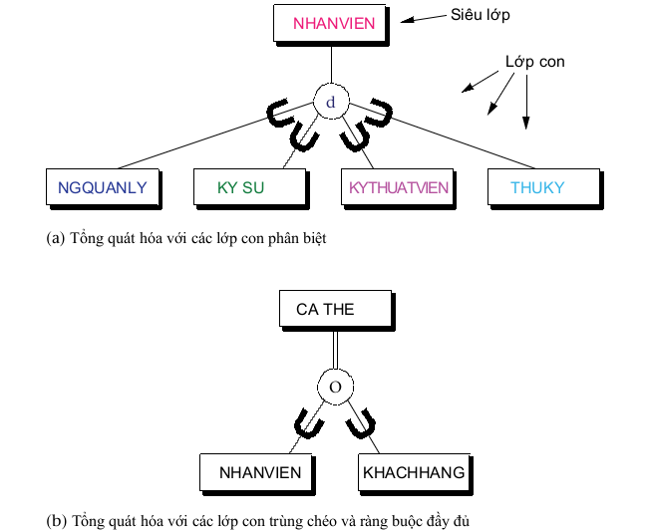
Thiết kế dữ liệu mức quan niệm
1.2 Mô hình thực thể kết hợp mở rộng (EER):
Ví dụ
d: disjoint
o: overlapping

Slide 39
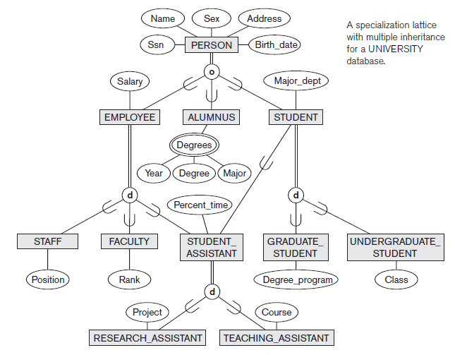
Thiết kế dữ liệu mức quan niệm
Ví dụ: d: disjoint; o: overlapping

Slide 40
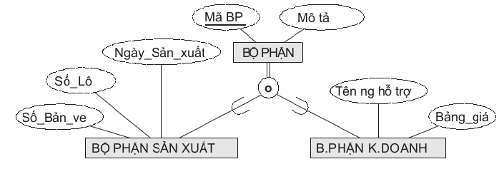
Thiết kế dữ liệu mức quan niệm
1.2 Mô hình thực thể kết hợp mở rộng (EER):
Lớp con và Siêu lớp
Các Lớp con được gọi là trường hợp chuyên biệt hóa của Lớp cha (Siêu lớp)
Quan hệ giữa Siêu lớp và các Lớp con còn gọi là quan hệ ISA

Slide 41
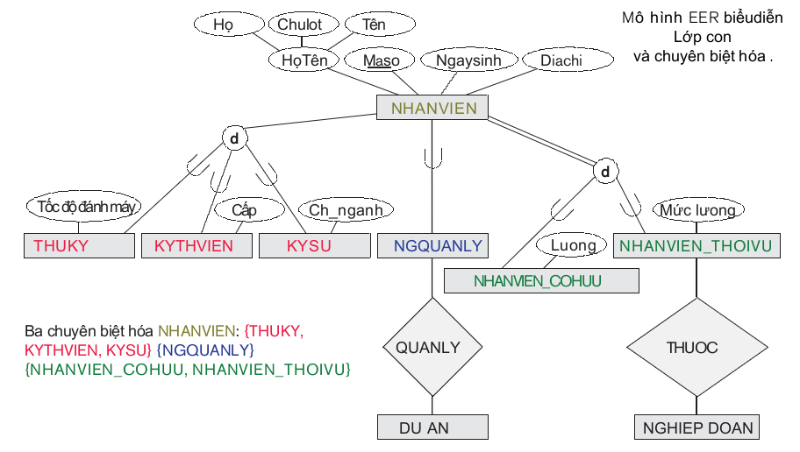
Thiết kế dữ liệu mức quan niệm
Ví dụ

Slide 42
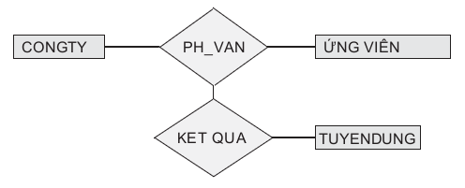
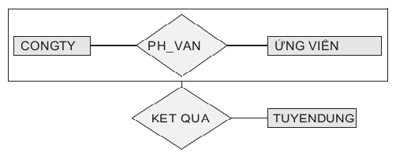
Thiết kế dữ liệu mức quan niệm
Trong một số tài liệu, thể hiện quá trình phỏng vấn theo mô hình:
Tuy nhiên, đây không phải là một mô hình ER, mặc dù có công cụ hỗ trợ thiết kế cho phép thể hiện

Slide 43
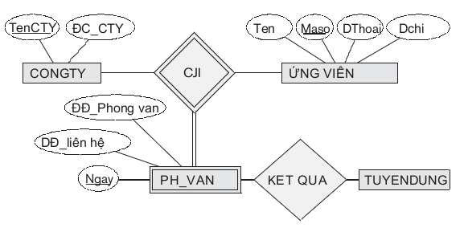
Thiết kế dữ liệu mức quan niệm
Với mô hình trên, sử dụng thực thể yếu có thể biểu diễn

Slide 44
Thiết kế dữ liệu mức quan niệm
1.3 Gom cụm thực thể cho mô hình ER
(Entity Clustering for ER Models)
Một cụm thực thể là kết quả của sự gom cụm các thực thể và mối quan hệ.
Mục đích của sự gom cụm là giúp người điều hành và người sử dụng dễ theo dõi ngữ nghĩa CSDL (lớn).

Slide 45
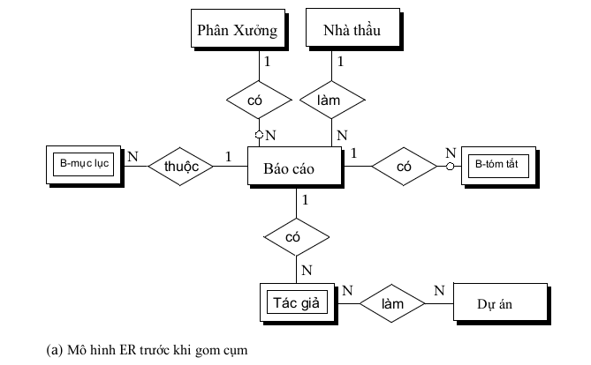
Thiết kế dữ liệu mức quan niệm
1.3 Gom cụm thực thể cho mô hình ER
Ví dụ

Slide 46
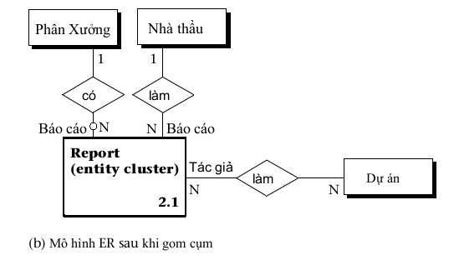
Thiết kế dữ liệu mức quan niệm
1.3 Gom cụm thực thể cho mô hình ER
Ví dụ

Slide 47
Thiết kế dữ liệu mức quan niệm
1.3 Gom cụm thực thể cho mô hình ER
Kỹ thuật gom cụm
Xác định các phân cụm theo quan hệ chức năng
Phân cụm các thực thể theo qui tắc:
  Các thực thể có cùng quan hệ chức năng
  Trong trường hợp 1 thực thể thuộc nhiều phân cụm có ràng buộc khác nhau thì giữ nguyên không gom cụm các thực thể và mối kết hợp của thực thể đó.
  Hình thành các phân cụm bằng cách gom lại các cụm tạo thành các phân cụm có mức cao hơn (nhằm thể thiệm sơ đồ mô hình trên 1 trang)
  Kiểm tra tính nhất quán trong mỗi phân cụm, đảm bảo ngữ nghĩa ở các mức của người sử dụng.

Slide 48
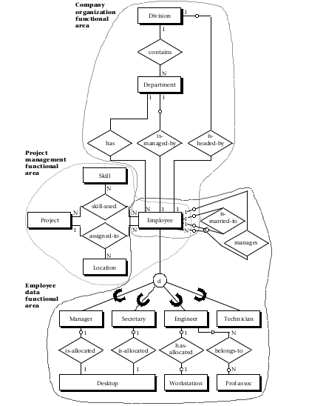
Thiết kế dữ liệu mức quan niệm
1.3 Gom cụm thực thể cho mô hình ER

Slide 49
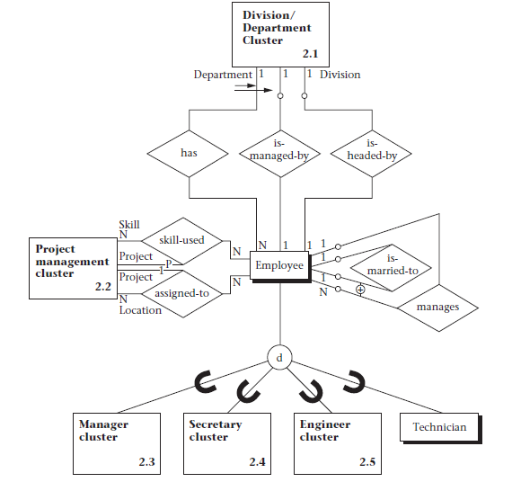
Thiết kế dữ liệu mức quan niệm
1.3 Gom cụm thực thể cho mô hình ER

Slide 50
BÀI TẬP 1
Hãy xây dựng lược đồ ER cho CSDL “TRƯỜNG”, dựa trên các ghi chép sau:
  Trường được chia thành các trường con: Trường KHTN, Trường KHXH, Trường Công nghệ,…. Mỗi trường có một hiệu trưởng quản lý. Mỗi hiệu trưởng quản lý một trường.
  Mỗi trường có nhiều khoa. Chẳng hạn, trường KHTN có các khoa Toán, Lý, Hoá,… Mỗi một khoa chỉ thuộc về một trường. Thông tin về Khoa gồm Mã khoa, tên khoa, địa chỉ, số điện thoại, tên trường.
  Mỗi Khoa cung cấp nhiều môn học. Mỗi môn học gồm có Tên môn học, mã số, số đơn vị học trình, trình độ, tên Khoa.
  Mỗi môn học có thể có nhiều học phần.Mỗi học phần được lưu giữ bằng các thông tin: Mã học phần, Tên môn học, Tên giáo viên dạy, học kỳ.
  Mỗi khoa có nhiều giáo viên làm việc, nhưng mỗi giáo viên chỉ làm việc cho một khoa. Mỗi một khoa có một chủ nhiệm khoa, đó là một giáo viên.
  Mỗi giáo viên có thể dạy nhiều nhất là 4 học phần và cũng có thể không dạy học phần nào.
  Mỗi sinh viên phải học nhiều học phần.
  Mỗi một khoa có nhiều sinh viên, mỗi sinh viên chỉ thuộc về một khoa. Thông tin về mỗi sinh viên gồm: Mã sinh viên, Họ tên, địa chỉ, ngày sinh, giới tính, Lớp, Tên Khoa và chế độ đào tạo.
  Mỗi sinh viên có một người giám sát (giáo viên chủ nhiệm), người đó là một giáo viên.
  Sau mỗi học kỳ sẽ có một danh sách điểm để phân loại. Nó gồm các thông tin: Mã sinh viên, mã học phần, điểm bằng chữ, điểm bằng số.

Slide 51
BÀI TẬP 2
Hãy xây dựng lược đồ ER cho CSDL “THƯ VIỆN”, dựa trên các ghi chép sau:
  Thư viện được chia ra thành các nhánh. Thông tin về mỗi nhánh gồm có Mã nhánh, Tên nhánh và Địa chỉ.
  Mỗi cuốn sách trong thư viện có các thông tin về Mã sách, Tên sách Nhà xuất bản và Tác giả…
  Một tác giả có thể viết nhiều cuốn sách. Một cuốn sách có thể có nhiều tác giả viết.
  Một nhà xuất bản xuất bản nhiều cuốn sách. Một cuốn sách do một nhà xuất bản xuất bản. Thông tin về Nhà xuất bản gồm có Tên, Địachỉ và Sốđiệnthoại.
  Một cuốn sách có thể có nhiều bản sao được lưu trữ tại các nhánh. Thông tin về bản sao sách gồm Mã sách, số các bản sao.
  Thư viện có những người mượn sách. Thông tin về những người mượn sách gồm có Số thẻ, Họ tên, Địa chỉ và Số điện thoại.
  Sách được cho các người mượn mượn tại các nhánh. Thông tin về một lần mượn gồm có Ngày mượn và ngày trả.

Slide 52
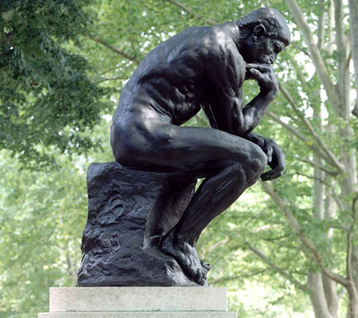
Cám ơn đã theo dõi

